Slide 1


Север
и моя будущая профессия
25 апреля 2025 года
#насевережить

Slide 2
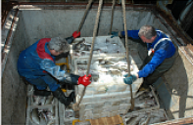
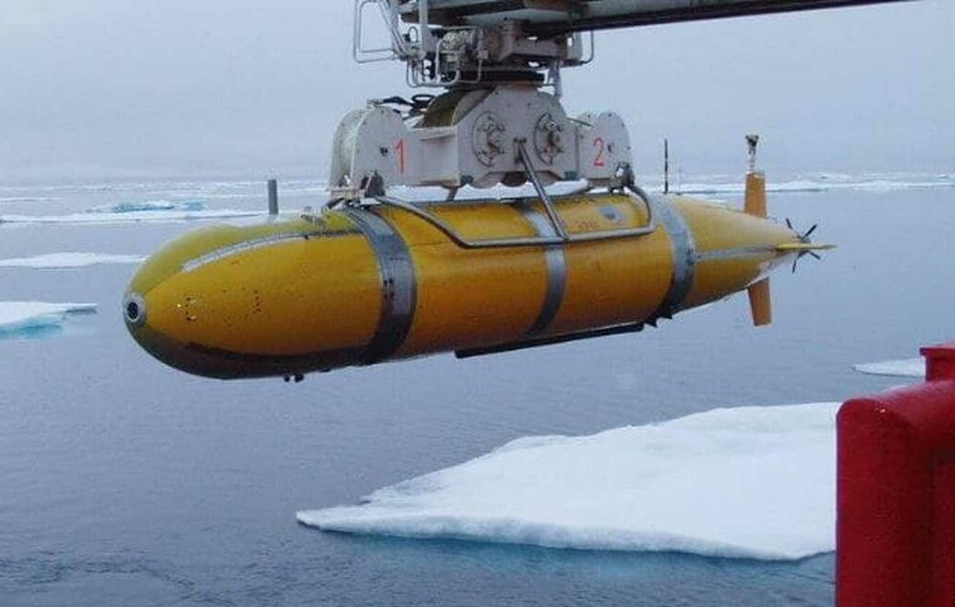
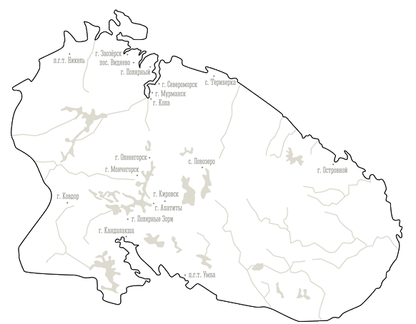
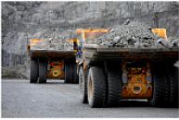
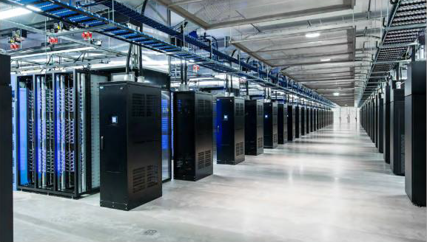
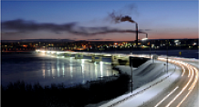
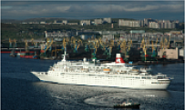
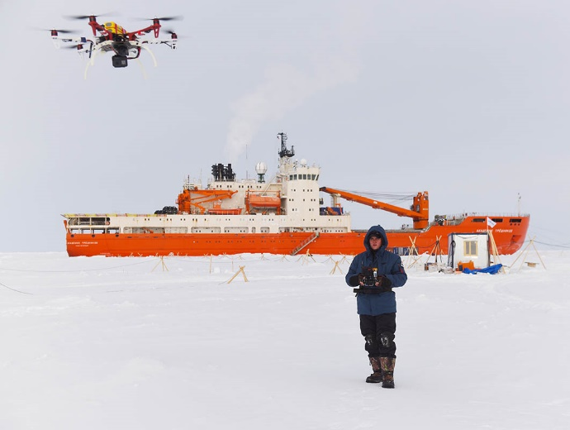
Север и моя будущая профессия

Slide 3
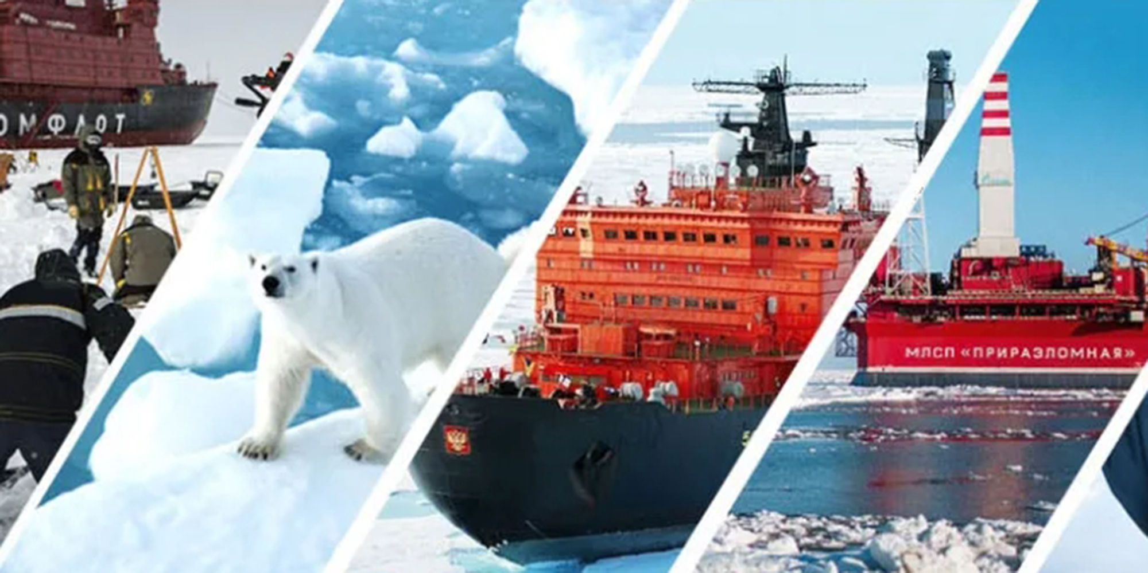
Профессии в Арктике

Slide 4
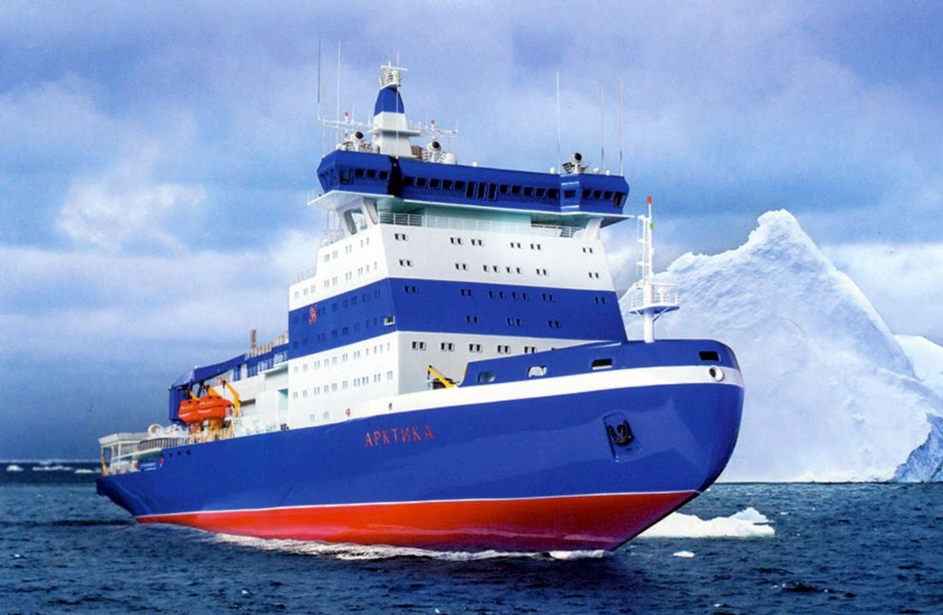

Профессии в Арктике
Специалист по навигации в условиях Арктики
Специалист по морскому пространственному планированию
Арктиковед
Геоинформатик
Специалисты по дистанционному зондированию земли
Специалист по Арктике

Slide 5
Групповая работа
  Организационный момент
  Представление результатов
30
  Работа
  в группах
  Подведение
  итогов
01:00
03:00
10:00
01:00

Slide 6
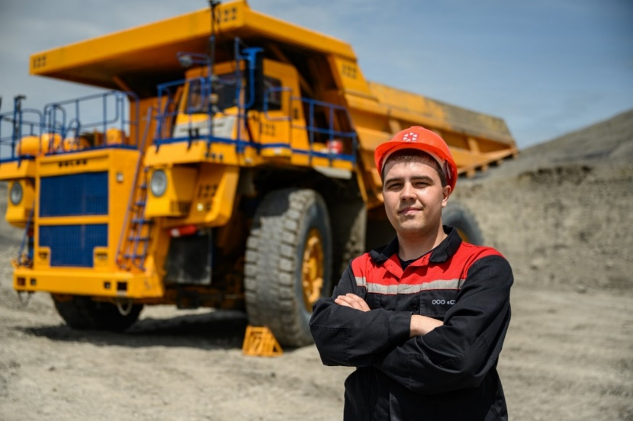
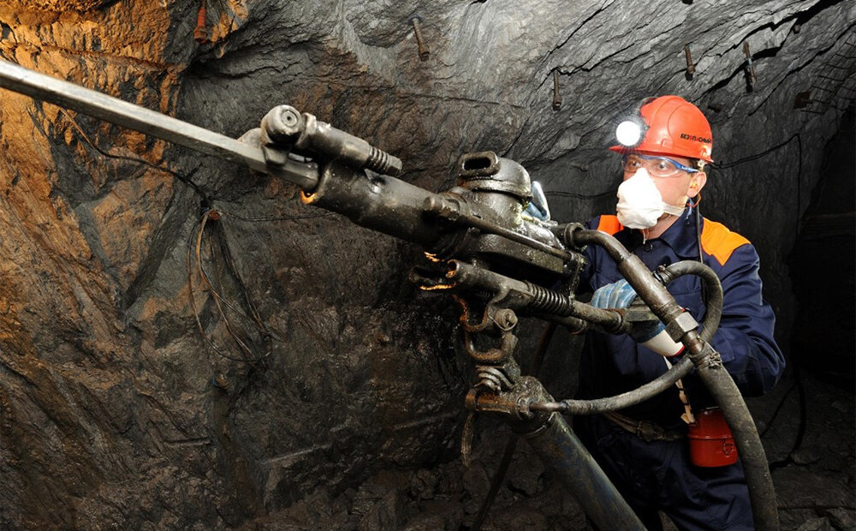
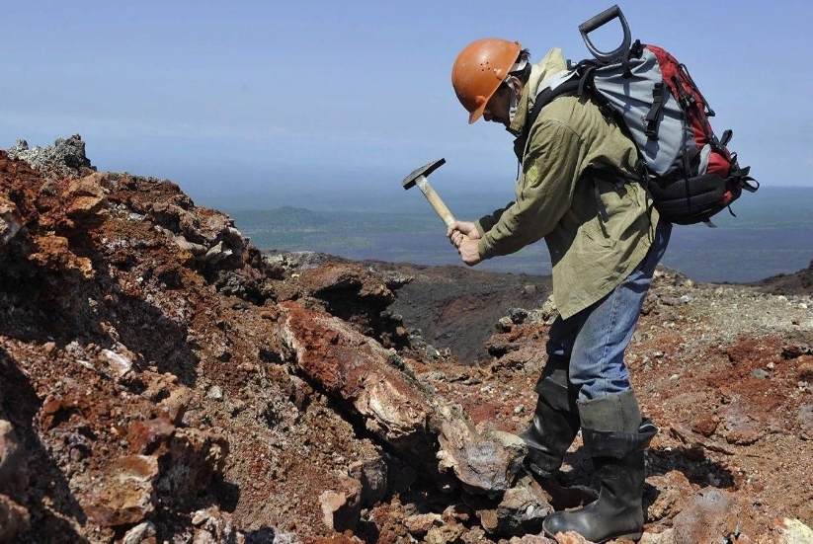
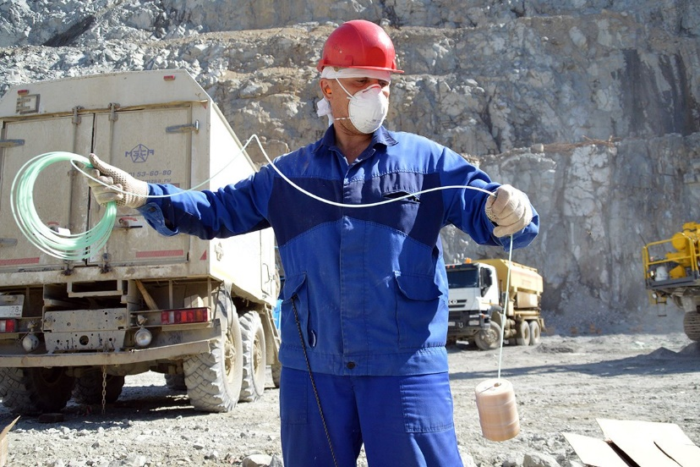
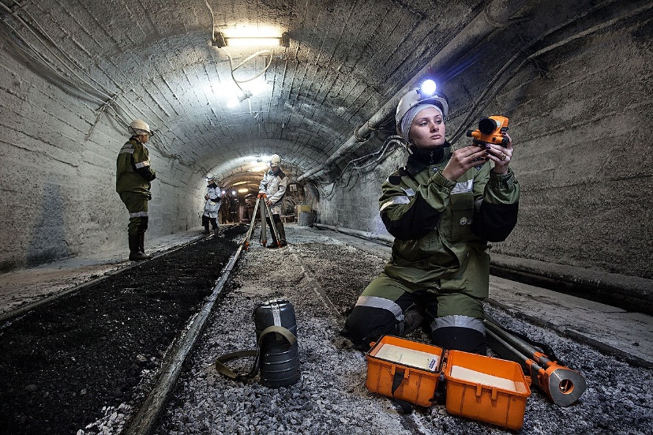
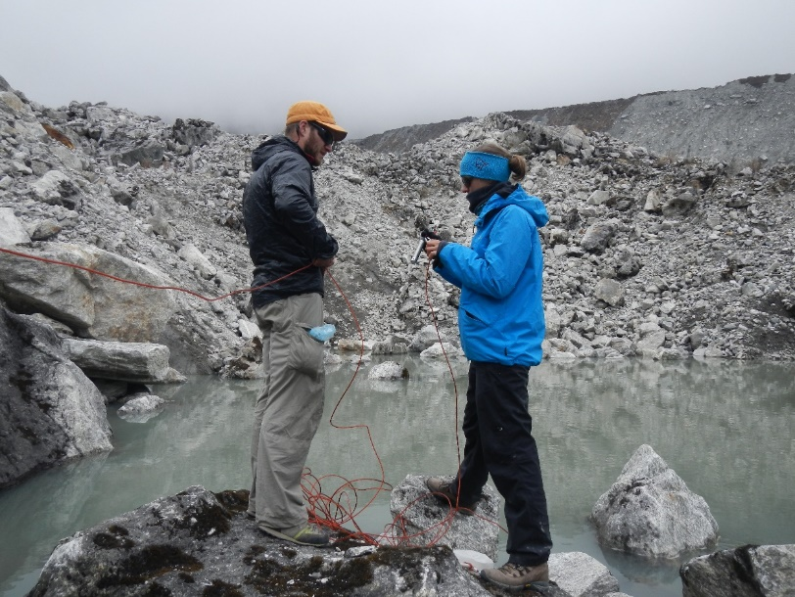
Север и моя будущая профессия

Slide 7
Север
и моя будущая профессия
25 апреля 2025 года
#насевережить

